Slide 1
AQUAICE SHOW
ЗИМНЕЕ ПЛАВАНИЕ В ЛЕДЯНОЙ ВОДЕ
ПОКАЗАТЕЛЬНЫЕ ЗАПЛЫВЫ
СОЧИ
02/02/ 2014

Slide 2
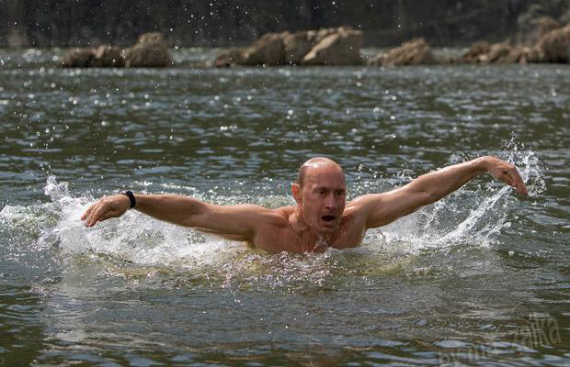
AQUAICE SHOW
«Вопросы здоровья нации, а также пропаганда здорового образа жизни будут актуальны вне зависимости от текущей ситуации в экономике и каких- либо других обстоятельств».
Из выступления Президента России В.В. Путина на заседании президиума Совета при Президенте Российской Федерации по реализации приоритетных национальных проектов и демографической политике.

Slide 3
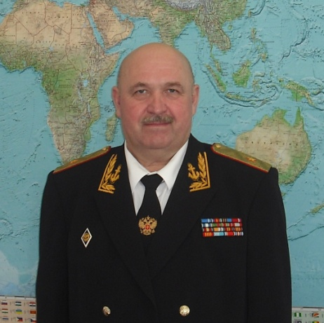
AQUAICE SHOW
Уважаемые друзья!
Более 30 млн. человек в мире всех возрастов занимаются зимним плаванием, укрепляя свое здоровье, закаливаясь и соревнуясь между собой на скорость и выносливость в бассейнах и на открытой воде. Активное участие в этом принимают люди с ограниченными возможностями здоровья. Олимпийские и паралимпийские зимние игры 2014 года пройдут в Сочи, на кубанской земле. И, хотя зимнее плавание пока не признано олимпийским видом спорта, впервые в мире, перед Зимними Олимпийскими играми, 2 февраля 2014 г., мы предлагаем вашему вниманию показательные заплывы любителей зимнего плавания, спортсменов - чемпионов мира и России, паралимпийских пловцов, шоу моржей. Всем желающим мы предложим окунуться в ледяную воду и приобщиться к закаливанию. Будьте здоровы и до встречи в олимпийском Сочи!
Председатель Федерации закаливания и спортивного зимнего плавания России, Президент Федерации зимнего плавания Кубани
Владимир МИРОНОВ

Slide 4
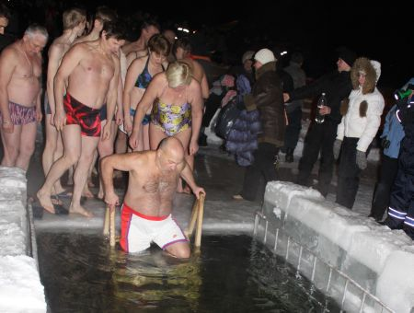
AQUAICE SHOW
История
В мире более 30 миллионов человек занимаются зимним плаванием. В Китае плавание в ледяной воде в последние годы стало настолько популярным, что соревнования по этому виду спорта собирают, как правило, тысячи участников. Но именно в России, где есть древние традиции закаливания, этот вид водных забав приобрел статус вида спорта.
На фото: купание во время праздника
Крещения Господня.

Slide 5
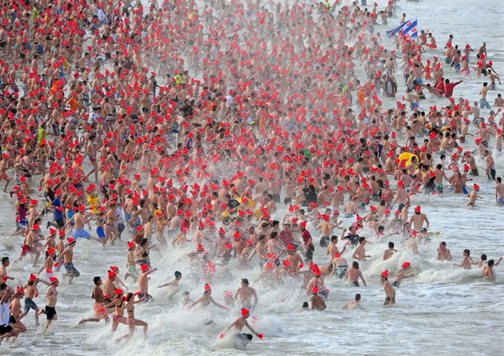
AQUAICE SHOW
История
Зимнее плавание в ледяной воде, как вид спорта, сегодня чрезвычайно популярно во всем мире. США, Канада, Великобритания, Нидерланды, Финляндия, Китай и конечно Россия являются лидерами в его развитии.
На фото: Северное море, 10 000 голландцев принимают участи в заплыве в ледяной воде.

Slide 6
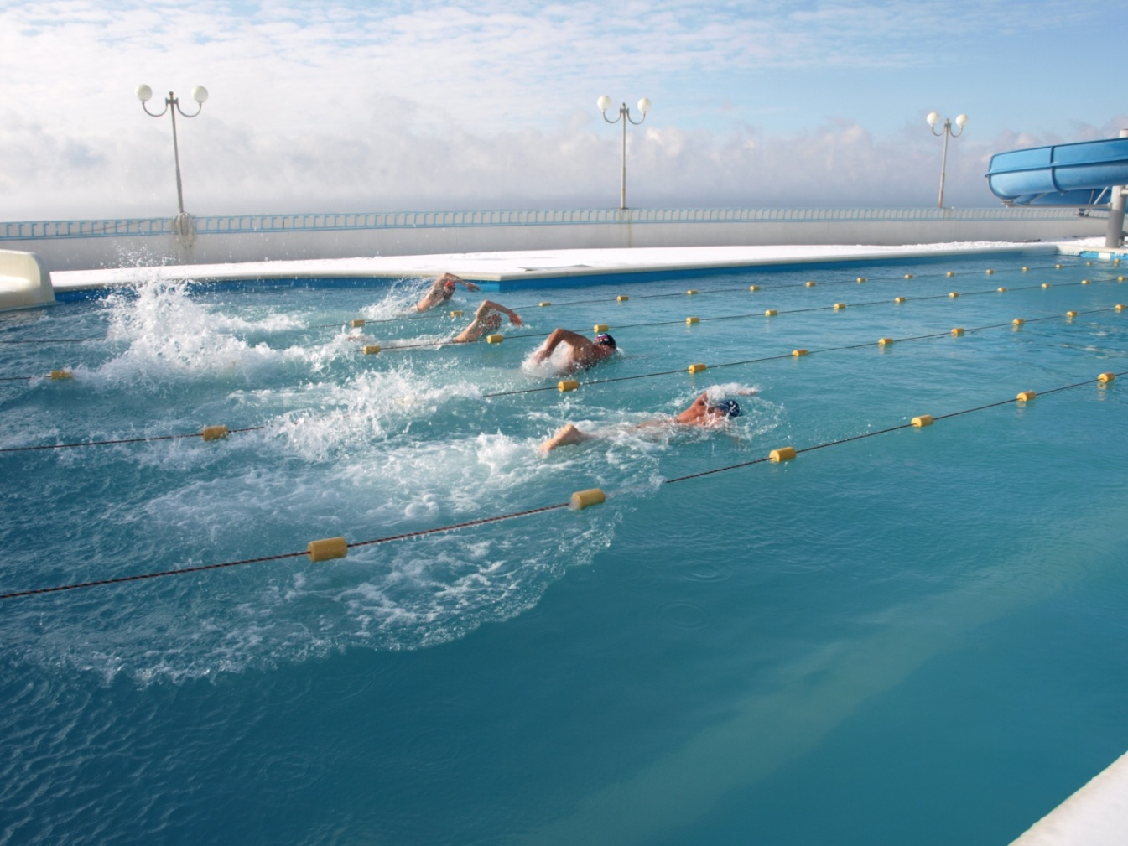
AQUAICE SHOW
История
В России спортивное плавание в ледяной воде культивируется более 30 лет. Каждый год в России и во всем мире пловцы собираются на различных турнирах, чтобы проверить свои силы, получить заряд бодрости воды и, конечно, пообщаться с единомышленниками.
На фото: заплыв в ледяной воде в рамках чемпионата России в Анапе. Температура воды +4.

Slide 7
AQUAICE SHOW
Программа
Зимнее плавание – прекрасный способ чувствовать себя прекрасно в любое время года. Соревнования в ледяной воде всё более и более в последнее время привлекают парапловцов - спортсменов с ограниченными возможностями здоровья. В рамках AQUAICE SHOW в показательных заплывах примут участие члены сборных команд России, чемпионы и призеры паралимпийских игр по плаванию.
На фото: участники заплыва среди инвалидов.

Slide 8
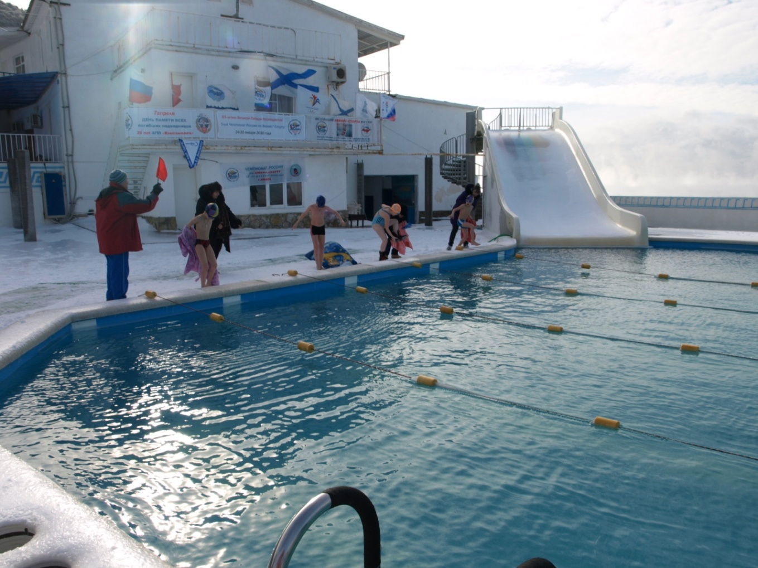
AQUAICE SHOW
Программа
В программу AQUAICE SHOW войдут показательные заплывы среди мужчин и женщин на дистанции 25 метров вольным стилем. Будут разыграны призы и в смешанных эстафетах (микс – 2 мужчины и 2 женщины за команду). Ожидается, что в шоу примут участие пловцы из 17 стран.
На фото: на старте заплыва в ледяной воде.

Slide 9
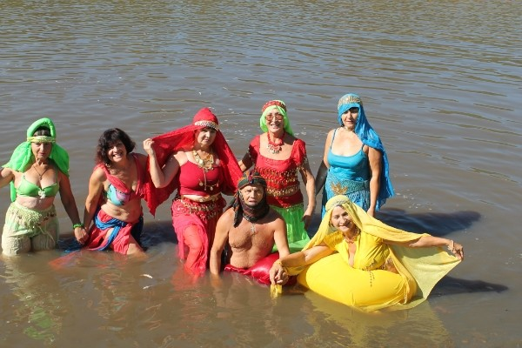
AQUAICE SHOW
Программа
В программу AQUAICE SHOW, которое состоится накануне открытия Зимних Олимпийских игр в Сочи, помимо спортивной части, войдет выступление моржей-артистов в составе труппы Аквайс-Театра из Барнаула.
На фото: артисты Шоу моржей из
Аквайс-Театра.

Slide 10
AQUAICE SHOW
Программа
Гостей AQUAICE SHOW ждет сюрприз: открытие показательных выступлений моржей откроет факельный заплыв и зажжение символического олимпийского огня. В церемонии участвуют паралимпийские чемпионы – официальные факелоносцы ХХII Зимних Олимпийских игр.
На фото: факельный заплыв в ледяной воде. Ноябрь 2013 года.

Slide 11
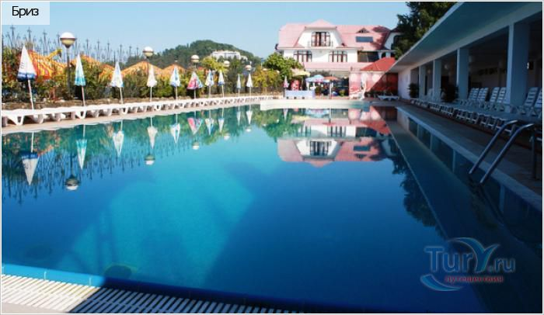
AQUAICE SHOW
Время и место проведения
Шоу состоится в воскресенье, 2 февраля 2014 года. Начало заплывов в 12.00 Время московское. Выступления пловцов пройдут в пляжно-развлекательном комплексе «Бриз» г. Сочи, поселок Хоста, ул. Железнодорожная, 9
От Адлерского аэропорта маршрутное такси
№ 105 до ж/д станции «Хоста», далее пешком около 150-200 м., от Сочинского ж/д вокзала маршрутное такси № 142, 105,118 до ж/д
станции "Хоста", далее пешком.
На фото: Пляжно-развлекательный комплекс «Бриз»

Slide 12
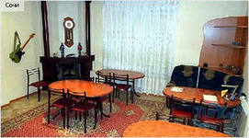
AQUAICE SHOW
Размещение
участников и гостей
Ожидается приезд в Сочи около 80 пловцов из 17 стран мира. Для размещения и проживание участников и гостей AQUAICE SHOW выбрана комфортабельная гостиница в столице проведения Зимней Олимпиады.
Реабилитационно-оздоровительный центр «АРПО» - г. Сочи, ул. Медовая, д. 29, от аэропорта и Сочинского ж/д вокзала – весь транспорт до остановки «АЗС»,
тел. службы размещения: 8-918-909-29-76.

Slide 13
AQUAICE SHOW
Информационные
партнеры
Информационные партнеры AQUAICE SHOW – это крупнейшие российские печатные и электронные СМИ. В число изданий, которые собираются освещать показательные выступления пловцов и красочное шоу моржей входят региональные федеральные радио и телеканалы, отраслевые газеты, журналы и информагентства. О плавательном шоу накануне Зимних Олимпийских игр в Сочи узнают миллионы человек не только в России, но и за рубежом.

Slide 14
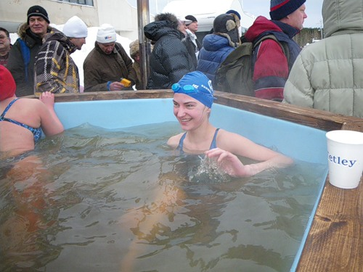
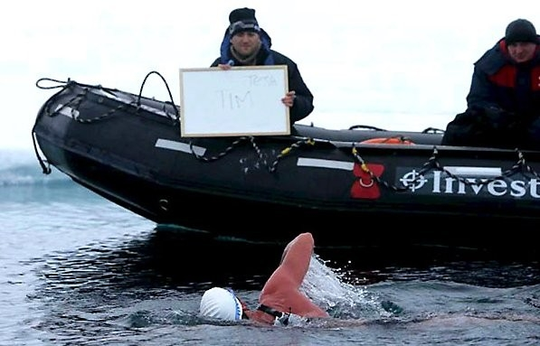
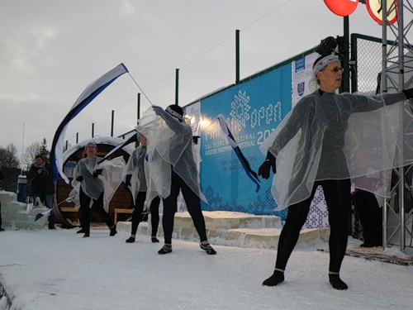
AQUAICE SHOW
Предложения для спонсоров
Партнерам шоу предлагается «Золотой», «Серебряный» и «Бронзовый» спонсорский пакеты. В зависимости от выбора варианта, партнер получает возможность представления своей компании в различных видах наружной и иной рекламной продукции: баннеры, растяжки, плакаты, щиты на бортиках бассейна и в зонах для организации интервью; упоминания о компании ведущим шоу; организация специальных промо-акций компании, раздача собственной рекламной продукции участниками и гостям шоу, а так же многое другое. Стоимость «Золотого» пакета – 1000 000 руб. «Серебряного» - 500 000 руб; «Бронзового – 200 000 руб. Информацию по детальным условиям объема рекламного материала и специальных акций на модулях и продукции Шоу можно получить у организатора мероприятия – Федерации зимнего плавания Кубани (см. последнюю стр. презентации).

Slide 15
AQUAICE SHOW
Организатор проведения
Краснодарская региональная общественная организация
«Федерация зимнего плавания Кубани».
Адрес и реквизиты:
353407, Краснодарский край, г.-к. Анапа, пос. Сукко, ул. Приморская, д. 39, оф. 19, 20. ОГРН 1122300004243. ИНН/КПП 2301980364/230101001. ОКПО 09421424.
р/сч 40703810930040000278 в ЮГО-ЗАПАДНОМ БАНКЕ ОАО «СБЕРБАНК РОССИИ»,
г. РОСТОВ-НА-ДОНУ. корр. сч. 30101810600000000602. БИК 046015602.
Контакты:
тел./факс: (86133)55898, моб. тел.: +7 961-511-27-35, +7 965-128-88-79.
e-mail: mironov@fwsk.ru
Skype: vl.mironov
www.fwsk.ru

